Slide 2
วันเข้าพรรษาเป็นวันสำคัญในพระพุทธศาสนาวันหนึ่งที่พระสงฆ์เถรวาทจะอธิษฐานว่าจะพักประจำอยู่ ณ ที่ใดที่หนึ่ง ตลอดระยะเวลาฤดูฝนที่มีกำหนดเป็นระยะเวลา 3 เดือน ตามที่พระธรรมวินัยบัญญัติไว้ โดยไม่ไปค้างแรมที่อื่น หรือที่เรียกติดปากกันโดยทั่วไปว่า จำพรรษ ("พรรษา" แปลว่า ฤดูฝน, "จำ" แปลว่า พักอยู่) พิธีเข้าพรรษานี้ถือเป็นข้อปฏิบัติสำหรับพระสงฆ์โดยตรง ละเว้นไม่ได้ ไม่ว่ากรณีใด ๆ ก็ตามการเข้าพรรษาตามปกติเริ่มนับตั้งแต่วันแรม 1 ค่ำ เดือน 8 ของทุกปี

Slide 3
(หรือเดือน 8 หลัง ถ้ามีเดือน 8 สองหน) และสิ้นสุดลงในวันขึ้น 15 ค่ำ เดือน 11 หรือวันออกพรรษา วันเข้าพรรษา (วันแรม 1 ค่ำ เดือน 8) หรือเทศกาลเข้าพรรษา (วันแรม 1 ค่ำ เดือน 8 ถึง วันขึ้น 15 ค่ำ เดือน 11) ถือได้ว่าเป็นวันและช่วงเทศกาลทางพระพุทธศาสนาที่สำคัญเทศกาลหนึ่งในประเทศไทย โดยมีระยะเวลาประมาณ 3 เดือนในช่วงฤดูฝน โดยวันเข้าพรรษาเป็นวันสำคัญทางพระพุทธศาสนาที่ต่อเนื่องมาจาก วันอาสาฬหบูชา

Slide 4
(วันขึ้น 15 ค่ำ เดือน 8) ซึ่งพุทธศาสนิกชนชาวไทยทั้งพระมหากษัตริย์และคนทั่วไปได้สืบทอดประเพณีปฏิบัติการทำบุญในวันเข้าพรรษามาช้านานแล้วตั้งแต่สุโขทัย สาเหตุที่พระพุทธเจ้าทรงอนุญาตการจำพรรษาอยู่ ณ สถานที่ใดสถานที่หนึ่งตลอด 3 เดือนแก่พระสงฆ์นั้น มีเหตุผลเพื่อให้พระสงฆ์ได้หยุดพักการจาริกเพื่อเผยแพร่ศาสนาไปตามสถานที่ต่าง ๆ

Slide 5
ซึ่งจะเป็นไปด้วยความยากลำบากในช่วงฤดูฝน เพื่อป้องกันความเสียหายจากการอาจเดินเหยียบย่ำธัญพืชของชาวบ้านที่ปลูกลงแปลงในฤดูฝน และโดยเฉพาะอย่างยิ่ง ช่วงเวลาจำพรรษาตลอด 3 เดือนนั้น เป็นช่วงเวลาและโอกาสสำคัญในรอบปีที่พระสงฆ์จะได้มาอยู่จำพรรษารวมกันภายในอาวาสหรือสถานที่ใดสถานที่หนึ่ง เพื่อศึกษาพระธรรมวินัยจากพระสงฆ์ที่ทรงความรู้ ได้แลกเปลี่ยนประสบการณ์และสร้างความสามัคคี

Slide 6
ในหมู่คณะสงฆ์ด้วย ในวันเข้าพรรษาและช่วงฤดูพรรษากาลตลอดทั้ง 3 เดือน พุทธศาสนิกชนชาวไทยถือเป็นโอกาสอันดีที่จะบำเพ็ญกุศลด้วยการเข้าวัดทำบุญ ใส่บาตร ฟังพระธรรมเทศนา ซึ่งสิ่งที่พิเศษจากวันสำคัญอื่น ๆ คือ มีการถวายหลอดไฟหรือเทียนเข้าพรรษา และผ้าอาบน้ำฝน (ผ้าวัสสิกสาฏก) แก่พระสงฆ์ด้วย

Slide 7
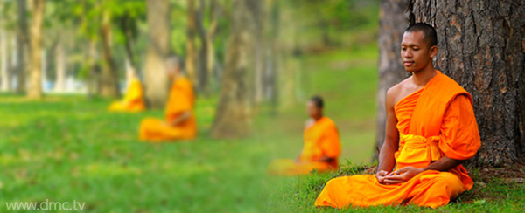
เพื่อสำหรับให้พระสงฆ์ได้ใช้สำหรับการอยู่จำพรรษา โดยในอดีต ชายไทยที่เป็นพุทธศาสนิกชนเมื่ออายุครบบวช (20 ปี) จะนิยมถือบรรพชาอุปสมบทเป็นพระสงฆ์เพื่ออยู่จำพรรษาตลอดฤดูพรรษากาลทั้ง 3 เดือน โดยพุทธศาสนิกชนไทยจะเรียกการบรรพชาอุปสมบทเพื่อจำพรรษาตลอดพรรษากาลว่า "บวชเอาพรรษา"

Slide 8
นอกจากนี้ ในปี พ.ศ.๒๕๕๑ รัฐบาลไทยได้ประกาศให้วันเข้าพรรษาเป็น "วันงดดื่มสุราแห่งชาติ" โดยในปีถัดมา ยังได้ประกาศให้วันเข้าพรรษาเป็นวันห้ามขายเครื่องดื่มแอลกอฮอส์ทั่วราชอาณาจักร ทั้งนี้เพื่อรณรงค์ให้ชาวไทยตั้งสัจจะอธิษฐานงดการดื่มสุราในวันเข้าพรรษาและในช่วง 3 เดือนระหว่างฤดูเข้าพรรษา เพื่อส่งเสริมค่านิยมที่ดีให้แก่สังคมไทย
สำหรับในปี พ.ศ.๒๕๕๘ นี้ วันเข้าพรรษาตรงกับ วันศุกร์ ที่ ๓๑ กรกฎาคม ตามปฏิทินสุริยคติ

Slide 9
ความสำคัญ
ช่วงเข้าพรรษานั้นเป็นช่วงเวลาที่ชาวบ้านประกอบอาชีพทำไร่นา ดังนั้นการกำหนดให้ภิกษุสงฆ์หยุดการเดินทางจาริกไปในสถานที่ต่างๆ ก็จะช่วยให้พันธุ์พืชของต้นกล้า หรือสัตว์เล็กสัตว์น้อย ไม่ได้รับความเสียหายจากการเดินธุดงค์
หลังจากเดินทางจาริกไปเผยแผ่พระพุทธศาสนามาเป็นเวลา 8 - 9 เดือน ช่วงเข้าพรรษาเป็นช่วงที่ให้พระภิกษุสงฆ์ได้หยุดพักผ่อน

Slide 10
เป็นเวลาที่พระภิกษุสงฆ์จะได้ประพฤติปฏิบัติธรรมสำหรับตนเอง และศึกษาเล่าเรียนพระธรรมวินัยตลอดจนเตรียมการสั่งสอนให้กับประชาชนเมื่อถึง วันออกพรรษาเพื่อจะได้มีโอกาสอบรมสั่งสอนและบวชให้กับกุลบุตรผู้มีอายุครบบวช อันเป็นกำลังสำคัญในการเผยแผ่พระพุทธศาสนาต่อไป

Slide 11
เพื่อให้พุทธศาสนิกชน ได้มีโอกาสบำเพ็ญกุศลเป็นการพิเศษ เช่น การทำบุญตักบาตร หล่อเทียนพรรษา ถวายผ้าอาบน้ำฝน รักษาศีล เจริญภาวนา ถวายจตุปัจจัยไทยธรรม งดเว้นอบายมุก และมีโอกาสได้ฟังพระธรรมเทศนาตลอดเวลาเข้าพรรษาในสมัยต้นพุทธกาล พระพุทธเจ้าไม่ได้ทรงวางระเบียบเรื่องการเข้าพรรษาไว้ แต่การเข้าพรรษานั้น

Slide 12
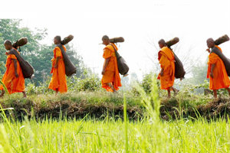
มูลเหตุที่พระพุทธเจ้าอนุญาตการจำพรรษาแก่พระสงฆ์
เป็นสิ่งที่พระพุทธองค์และพระสงฆ์สาวกปฏิบัติกันมาโดยปกติเนื่องด้วย พุทธจริยาวัตรในอันที่จะไม่ออกไปจาริกตามสถานที่ต่าง ๆ ในช่วงฤดูฝนอยู่แล้ว เพราะการคมนาคมมีความลำบาก และโดยเฉพาะอย่างยิ่งพระสงฆ์ในช่วงต้นพุทธกาลมีจำนวนน้อยและส่วนใหญ่เป็นพระอริยะบุคคล จึงทราบดีว่าสิ่งใดที่พระสงฆ์ควรหรือไม่ควรกระทำ

Slide 13
ต่อมาเมื่อมีพระสงฆ์มากขึ้น และด้วยพระพุทธจริยาที่พระพุทธเจ้าจะไม่ทรงบัญญัติ พระวินัยล่วงหน้า ทำให้พระพุทธเจ้าจึงไม่ได้ทรงบัญญัติเรื่องให้พระสงฆ์สาวกอยู่ประจำพรรษาไว้ด้วย จึงเกิดเหตุการณ์กลุ่มพระสงฆ์ฉัพพัคคีย์พากันออกเดินทางเผยแผ่พระพุทธศาสนาในที่ต่าง ๆ โดยไม่ย่อท้อทั้งในฤดูหนาว ฤดูร้อน และฤดูฝน ทำให้ชาวบ้านได้พากันติเตียนว่า พวกพระสงฆ์ในพระพุทธศาสนาไม่ยอมหยุดพักสัญจร

Slide 14
แม้ในฤดูฝน ในขณะที่นักบวชในศาสนาอื่น พากันหยุดเดินทางในช่วงฤดูฝน การที่พระภิกษุสงฆ์จาริกไปในที่ต่างๆ แม้ในฤดูฝน อาจเหยียบย่ำข้าวกล้าของชาวบ้านได้รับความเสียหาย หรืออาจไปเหยียบย่ำโดนสัตว์เล็กสัตว์น้อยที่ออกหากินจนถึงแก่ความตาย เมื่อพระพุทธเจ้าทราบเรื่อง จึงได้วางระเบียบให้ภิกษุประจำอยู่ ณ ที่ใดที่หนึ่งเป็นเวลา 3 เดือนดังกล่าวตามพระวินัย พระสงฆ์รูปใดไม่เข้าจำพรรษาอยู่ ณ ที่แห่งใดแห่งหนึ่ง พระพุทธองค์ทรงปรับอาบัติแก่พระสงฆ์รูปนั้นด้วยอาบัติทุกกฎ

Slide 15
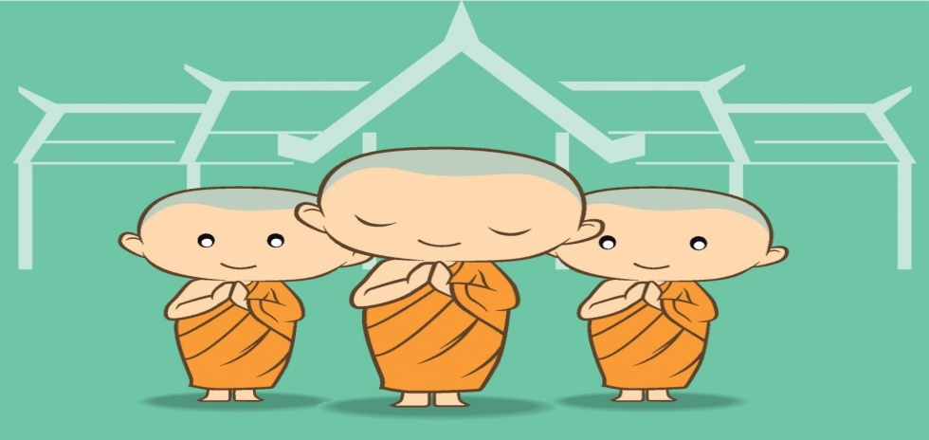
การเข้าพรรษาของพระสงฆ์ตามพระวินัยปิฎก
และพระสงฆ์ที่อธิษฐานรับคำเข้าจำพรรษาแล้วจะไปค้างแรมที่อื่นไม่ได้ แต่ถ้าหากเดินทางออกไปแล้วและไม่สามารถกลับมาในเวลาที่กำหนด คือ ก่อนรุ่งสว่าง ก็จะถือว่าพระภิกษุรูปนั้น"ขาดพรรษา" และต้องอาบัติทุกกฎเพราะรับคำนั้น รวมทั้งพระสงฆ์รูปนั้นจะไม่ได้รับอานิสงส์พรรษา ไม่ได้อานิสงส์กฐินตามพระวินัย และทั้งยังห้ามไม่ให้นับพรรษาที่ขาดนั้นอีกด้วย

Slide 16
ประเภทของการเข้าพรรษาของพระสงฆ์
การเข้าพรรษาตามพระวินัยแบ่งได้เป็น 2 ประเภท คือ
ปุริมพรรษา (เขียนอีกอย่างว่า บุริมพรรษา) คือ การเข้าพรรษาแรก เริ่มตั้งแต่วันแรม 1 ค่ำ เดือน 8 (สำหรับปีอธิกมาส คือ มี เดือน 8 สองหน จะเริ่มในวันแรม 1 ค่ำ เดือน 8 หลัง) จนถึงวันขึ้น 15 ค่ำ เดือน 11 หลังจากออกพรรษาแล้ว พระที่อยู่จำพรรษา ครบ 3 เดือน ก็มีสิทธิที่จะรับกฐินซึ่งมีช่วงเวลาเพียงหนึ่งเดือน นับตั้งแต่วัน แรม 1 ค่ำ เดือน 11 ถึงขึ้น 15 ค่ำ เดือน 12

Slide 17
ปัจฉิมพรรษา คือ การเข้าพรรษาหลัง ใช้ในกรณีที่พระภิกษุต้องเดินทางไกลหรือมีเหตุสุดวิสัย ทำให้กลับมาเข้าพรรษาแรกในวันแรม 1 ค่ำ เดือน 8 ไม่ทัน ต้องรอไปเข้าพรรษาหลัง คือวันแรม 1 ค่ำ เดือน 9 แล้วจะไปออกพรรษาในวันขึ้น 15 ค่ำ เดือน 12 ซึ่งเป็นวันหมด เขตทอดกฐินพอดี ดังนั้นพระภิกษุที่เข้าปัจฉิมพรรษาจึงไม่มีโอกาสได้รับกฐิน แต่ก็ได้พรรษาเช่นเดียวกับพระที่เข้าปุริมพรรษาเหมือนกัน

Slide 18
อานิสงส์การจำพรรษาของพระสงฆ์ที่จำครบพรรษา
เมื่อพระสงฆ์จำพรรษาครบไตรมาสได้ปวารณาออกพรรษาและได้กรานกฐินแล้ว ย่อมได้รับอานิสงส์ หรือข้อยกเว้นพระวินัย 5 ข้อคือ
เที่ยวไปไหนไม่ต้องบอกลา (ออกจากวัดไปโดยไม่จำเป็นต้องแจ้งเจ้าอาวาสหรือพระสงฆ์รูปอื่นก่อนได้)
เที่ยวไปไม่ต้องถือไตรจีวรครบสำรับ 3 ผืน

Slide 19
ฉันคณะโภชน์ได้ (ล้อมวงฉันได้)
เก็บอดิเรกจีวรไว้ได้ตามปรารถนา (ยกเว้นสิกขาบทข้อนิสสัคคิยปาจิตตีย์บางข้อ)
จีวรลาภอันเกิดในที่นั้นเป็นของภิกษุ (เมื่อมีผู้มาถวายจีวรเกินกว่าไตรครองสามารถเก็บไว้ได้โดยไม่ต้องสละเข้ากองกลาง)

Slide 20
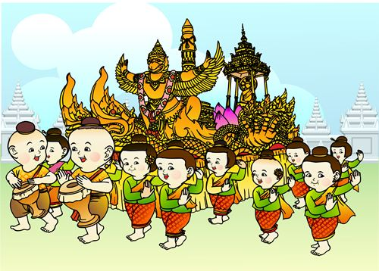
ประเพณีถวายเทียนพรรษา

Slide 22
ประวัติความเป็นมาของเทียนพรรษาเมืองอุบลฯ
พรรษา คือ ช่วงระยะเวลา 3 เดือนในฤดูฝนที่พระภิกษุสงฆ์จะต้องปฏิบัติธรรมอยู่วัดใดวัดหนึ่งโดยตลอดจะไปค้างคืนที่ วัดอื่นไม่ได้ ข้อห้ามที่ให้พระอยู่วัดใดวัดหนึ่งตลอด 3 เดือนนี้ เพราะฤดูฝนเป็นฤดูเพาะปลูก ข้าวกล้าพืชผลของชาวบ้านกำลังเขียวขจี ถ้าพระออกเดินทางในฤดูนี้จะไปเหยียบย่ำข้าวกล้าพืชผลของชาวบ้านเสียหายได้ พระพุทธเจ้าจึงได้บัญญัติให้ พระภิกษุสงฆ์หยุดเข้าพรรษาหรือหยุดพักฝน 3 เดือนไม่ให้จาริกเดินทางไปค้างคืนที่อื่นๆ (เข้าพรรษาแปลว่าพักฝน)

Slide 23
ชาวอุบลฯ ก็เหมือนกับชาวพุทธทั่วไป เมื่อถึง วันเข้าพรรษาก็จะนำเทียนไปถวายพระ ในสมัยก่อนยังไม่มีเทียนสำเร็จรูปขาย ชาวบ้านจะใช้ขี้ผึ้งซึ่งได้จากรังผึ้งมาต้มให้ละลายแล้วเอาฝ้ายที่จะทำเป็นไส้เทียนจุ่มลงไปในน้ำผึ้งที่ละลายนั้น ปล่อยให้เย็นพอที่จะเอามือคลึงให้ขี้ผึ้งโอบล้อมไส้เทียนให้เต็ม (วิธีการแบบนี้ชาวอุบลฯ เรียกว่า “ฟั่นเทียน”) จากนั้นนำมาตัดตามขนาดที่ต้องการ เสร็จเรียบร้อยก็จะเป็นเทียนที่พร้อมนำไปถวายพระได้

Slide 24
การนำเทียนไปถวายพระของชาวอุบลฯ ในสมัยก่อน ไม่ได้มีการแห่แหนหรือการประกวดประชันกันอย่างทุกวันนี้ เป็นแต่เพียงการถวายเทียนพร้อมกับเครื่องไทยธรรมไทยทานอื่นๆ รับศีลรับพรจากพระ
แล้วก็กลับบ้าน สาเหตุที่การถวายเทียนจะต้องมีการแห่แหนและมีการประกวดประชันอย่างทุกวันนี้ เล่ากันว่าเริ่มมีขึ้นในสมัยรัชกาลที่ 5 เมื่อครั้งที่ พระเจ้าบรมวงศ์เธอกรมหลวงสรรพสิทธิประสงค์

Slide 25
ได้เป็นข้าหลวงใหญ่มาปกครองมณฑลลาวกาว ซึ่งมีที่ตั้งมณฑลอยู่ที่เมืองอุบลฯ ได้เห็นการบาดเจ็บล้มตายของชาวบ้านจากงานประเพณีบุญบั้งไฟ ซึ่งมีทั้งบาดเจ็บล้มตายเพราะบั้งไฟระเบิดหรือตกใส่บ้านเรือน หรือบาดเจ็บล้มตายเพราะการทะเลาะวิวาทตีรันฟันแทงเพราะความเมามายในสุรา หรือบางครั้งเพราะการละเล่นโคลนตมที่สนุกสนานเกินเลย หรือการละเล่นตุ๊กตาไม้ในท่าทางร่วมเพศตามแบบฉบับของงานบุญบั้งไฟ เรื่องต่างๆ เหล่านี้พระองค์ท่านทรงเห็นว่าเป็นเรื่องไม่ดีไม่งาม จึงให้ยกเลิกการจัดงาน บุญบั้งไฟและให้เปลี่ยนเป็นการแห่เทียนพรรษาแล้วนำไปถวายพระแทน

Slide 26
เทียนพรรษา ในสมัยพระเจ้าบรมวงศ์เธอกรมหลวงสรรพสิทธิ์ประสงค์นั้นจะเป็นการทำเทียนร่วมกันของชาวบ้านในแต่ละคุ้ม (คุ้ม คือ กลุ่มชุมชนเล็กๆ ของชุมชนใหญ่ ในแต่ละหมู่บ้านจะมีหลายคุ้ม) โดยการนำขี้ผึ้งมารวมกัน ต้มให้ละลายแล้วเทใส่เบ้าหลอม ตกแต่งให้สวยงามแล้วใส่คานหามหรือบรรทุกใส่เกวียน นำเข้าขบวนแล้วแห่ไปรวมกันที่หน้าศาลากลางมณฑล เมื่อทุกคุ้มมารวมพร้อมกันแล้ว พระองค์จะประทานรางวัลให้กับคุ้มที่ทำ ต้นเทียนได้สวยงาม เสร็จแล้วจะให้จับฉลากว่าคุ้มไหนจะถวายเทียนวัดอะไร เมื่อรู้ว่าจะไปถวายวัดอะไรแล้วแต่ละคุ้มก็จะแห่แหนไปถวายวัดนั้น การแห่เทียนพรรษาจึงเริ่มมีตั้งแต่บัดนั้นเป็นต้นมา

Slide 27
การทำเทียนพรรษาของชาวบ้านแต่ละคุ้มในระยะแรกนี้ จะเป็นเทียนที่สามารถจุดใช้งานได้จริง มีขนาดเท่ากับ ต้นไผ่ (เพราะใช้ต้นไผ่เป็นเบ้าหลอม) บางคุ้มก็จะเท่ากับต้นกล้วย แล้วแต่ว่าคุ้มไหนจะหาเบ้าหลอมและหาขี้ผึ้งได้มากน้อยแค่ไหน ผิวต้นเทียนจะเรียบมันไม่มีลวดลาย แต่จะแต่งต้นเทียนโดยใช้กระดาษสีตัดเป็นเส้นหรือเป็นลวดลาย แล้วนำมาพันรอบต้นเทียนหรือติดกับต้นเทียนเป็นกลุ่มลวดลายต่างๆ บางคุ้มก็จะใช้วิธีนำเทียนเล่มเล็กๆ มามัดรวมกันให้เป็นเทียนต้นใหญ่

Slide 28
เมื่อเวลาผ่านไปหลายปีประกอบกับมีการแข่งขันให้รางวัล คุ้มที่ตกแต่งต้นเทียนได้สวยงามแปลกแตกต่างไปจากต้นเทียนคุ้มอื่น จึงมักจะได้รับรางวัลชนะเลิศอยู่เสมอ การประดับตกแต่งต้นเทียนแบบใหม่ๆ จึงเกิดขึ้น นั่นคือจากเดิมที่ใช้กระดาษติดเป็นลวดลายต่างๆ ก็เปลี่ยนเป็นการใช้ขี้ผึ้งหล่อลวดลายจากแบบพิมพ์ก่อนแล้วจึงนำไปติดที่ต้นเทียน ซึ่งจะทำให้ต้นเทียนมีความสวยงามกว่าติดด้วยกระดาษ ต้นเทียนคุ้มที่ตกแต่งแบบนี้จึงมักจะได้รับรางวัลชนะเลิศอยู่เสมอๆ เช่นเดิม เมื่อเวลาผ่านไปอีกหลายปี การตกแต่งแบบติดพิมพ์ด้วยเทียนก็ซ้ำซากจำเจ คุ้มที่อยากชนะจึงต้องหาวิธีตกแต่งต้นเทียน

Slide 29
ที่แปลกแตกต่างออกไป การแกะสลักลงไปในเนื้อ ต้นเทียนให้เป็นรูปและลวดลายต่างๆ จึงเกิดขึ้น และคุ้มที่จัดทำแบบนี้ก็ได้รับชัยชนะ เมื่อการตกแต่ง ต้นเทียนให้สวยงามมีวิธีการแตกต่างกัน ด้วยเหตุนี้จึงเป็นที่มาของการแบ่งประเภทต้นเทียนและให้มีรางวัลชนะเลิศแต่ละประเภทเกิดขึ้น ต้นเทียนในเวลาต่อมาจึงมีสองแบบ คือ แบบติดพิมพ์และแบบแกะสลัก

Slide 30
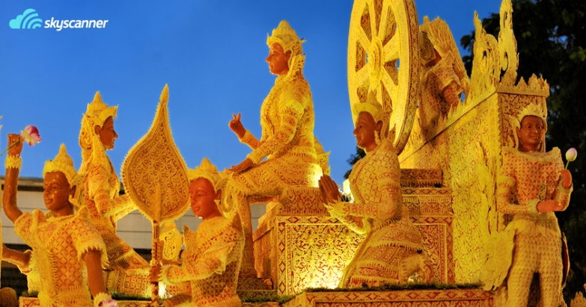
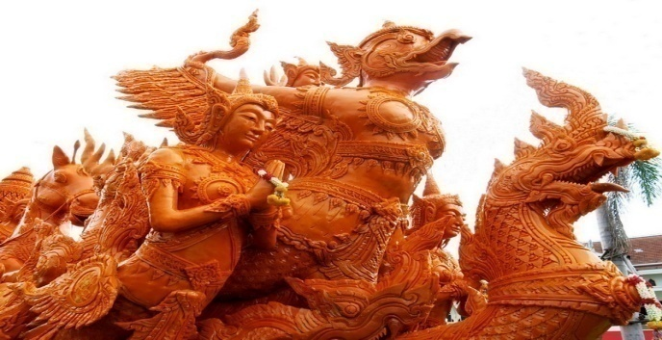
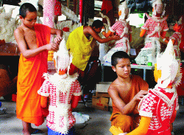
อย่างไรก็ตามทั้งสองแบบก็ยังเป็นแต่เพียงต้นเทียนอย่างเดียว ไม่มีองค์ประกอบอื่นมากมายนัก โดยเฉพาะฐานต้นเทียนก็เป็นฐานที่ทำขึ้นเพื่อไม่ให้ต้นเทียนล้มเท่านั้น คุ้มที่อยากชนะจึงต้องหาวิธีตกแต่งที่แตกต่างออกไปอีกเช่นเดิม ด้วยเหตุนี้การตกแต่งฐานต้นเทียนให้แปลกแตกต่างไปจากเดิม โดยเฉพาะการตกแต่งให้เป็นรูปลอยตัว ของสัตว์

Slide 31
ในวรรณคดีหรือเรื่องราวทางพุทธประวัติ ในอากัปกริยาต่างๆ ก็เกิดขึ้น เช่นเดิมคุ้มที่จัดทำแบบนี้ก็ชนะ และถ้าคุ้มอื่นทำตามคุ้มที่อยากชนะในปีต่อไปก็จะทำให้แปลกแตกต่างๆ หรือทำให้ใหญ่ ให้มากขึ้นไปเรื่อยๆ จนเป็นเรื่องราวเหตุการณ์ทางวรรณคดีหรือทางพุทธประวัติที่ครบสมบูรณ์ในต้นเทียนต้นเดียวหรือขบวนเดียว ผู้ชมดูแล้วเพลิดเพลิน ได้ความรู้ ได้อรรถรส อย่างที่เห็นและเป็นอยู่ในปัจจุบัน

Slide 32
ด้วยต้นเทียนและการแห่เทียนพรรษาของ เมืองอุบลฯ มีมานานนับร้อยปี จึงมีวิวัฒนาการมากมายหลายแบบหลายมิติดังที่กล่าวมา จากการแห่เทียนธรรมดาที่เรียบง่ายเป็นการแห่เทียนที่มีการร้องรำทำเพลงและการแสดงต่างๆ มากมาย จากการรวมกลุ่มร่วมมือร่วมแรงของชาวบ้านคุ้มต่างๆ ในราคาถูกเป็นการจัดทำของกลุ่มชาวบ้านกลุ่มพ่อค้าและข้าราชการต่างๆ ที่มีราคาแพง จากการ

Slide 33
แบกหามบรรทุกใส่เกวียนเป็นการบรรทุกใส่รถ จากรถคันเล็กเป็นรถคันใหญ่ จากรถคันใหญ่เป็นรถหลายคัน จากรถคันสั้นเป็นรถคันยาว จากรางวัลเพียงไม่กี่บาทก็เป็นรางวัลหลายแสนบาท จากการดำเนินงานตามลำพังของ จังหวัดอุบลฯ ก็เป็นการดำเนินงานร่วมกันกับการท่องเที่ยวแห่งประเทศไทย จากที่ไม่มีนักท่องเที่ยวก็มีนักท่องเที่ยวทั้งชาวไทยและต่างชาติ วิวัฒนาการมากมายหลายแบบหลายมิติเช่นนี้ ด้วยเพราะความอยากให้ต้นเทียนมีความแปลกแตกต่าง มีความสวยงาม มีความยิ่งใหญ่และชัยชนะ

Slide 34
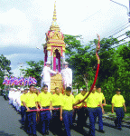
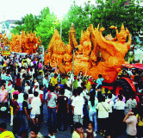
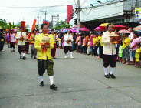
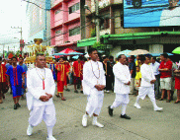
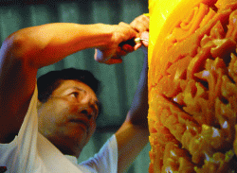
ด้วยความร่วมมือของทุกภาคส่วน ทั้งจากอดีตจนถึงปัจจุบัน ทั้งจากภาคราชการ เอกชน และชาวบ้านคุ้มต่างๆ ในวันนี้ เทียนและการแห่เทียนพรรษาของเมืองอุบลฯ จึงนำมาซึ่งเกียรติยศ ชื่อเสียง ความรุ่งเรืองทางเศรษฐกิจ สังคม และศิลปวัฒนธรรม ด้วยเหตุนี้เมืองอุบลฯ จึงเป็นที่รู้จักของผู้คนทั่วไปทั้งชาวไทยและต่างประเทศ ซึ่งนับเป็นความภาคภูมิใจของชาวอุบลฯ ยิ่งนัก

Slide 35
ประเภทของต้นเทียน
จ.อุบลราชธานี

Slide 36
๑. ประเภทแกะสลัก ขนาดใหญ่,ขนาดเล็ก

Slide 37
๒. ประเภทติดพิมพ์ ขนาดใหญ่,ขนาดเล็ก

Slide 38
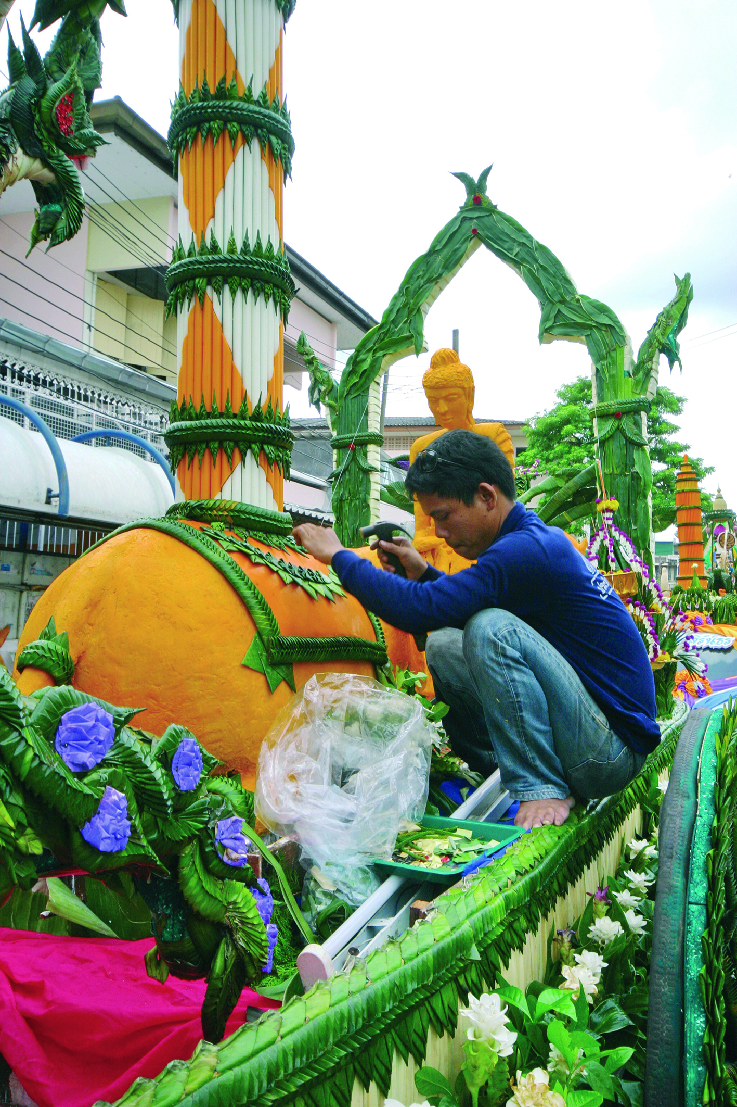
๓. ประเภทแบบมัดรวม

Slide 39
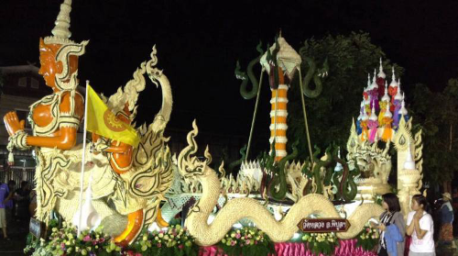
๔. ประเภทเทียนโบราณ

Slide 40
๕. ประเภทกลุ่มศิลปินรุ่นใหม่

Slide 41
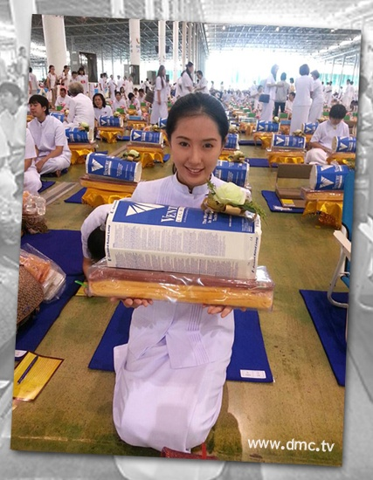
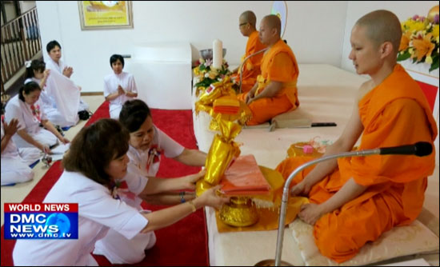
ประเพณีถวายผ้าอาบน้ำฝน (ก่อนเข้าพรรษา)

Slide 42
แหล่งที่มาของภาพและข้อมูล
https://th.wikipedia.org/
วิกิพีเดีย
md.ac.th
www.apichokeonline.com
th.theasianparent.com
www.cckk1991.com

Slide 43
www.md.ac.th
blog.weloveshopping.com
www.dhammajak.net
http://www.ubonguide.org/book14/formcover14_1.html
บทความโดย : หัวหน้าหอจดหมายเหตุแห่งชาติเฉลิมพระเกียรติฯ อุบลราชธานี

